Slide 1
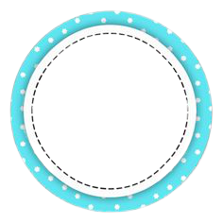
مادة
المهارات الحياتية
و الأسرية
مساء جميل
كجمالك طالبتي
/ /1443
التاريخ:
الثلاثاء
اليوم:
الصف
السادس
الحصة:
السادسة

Slide 2
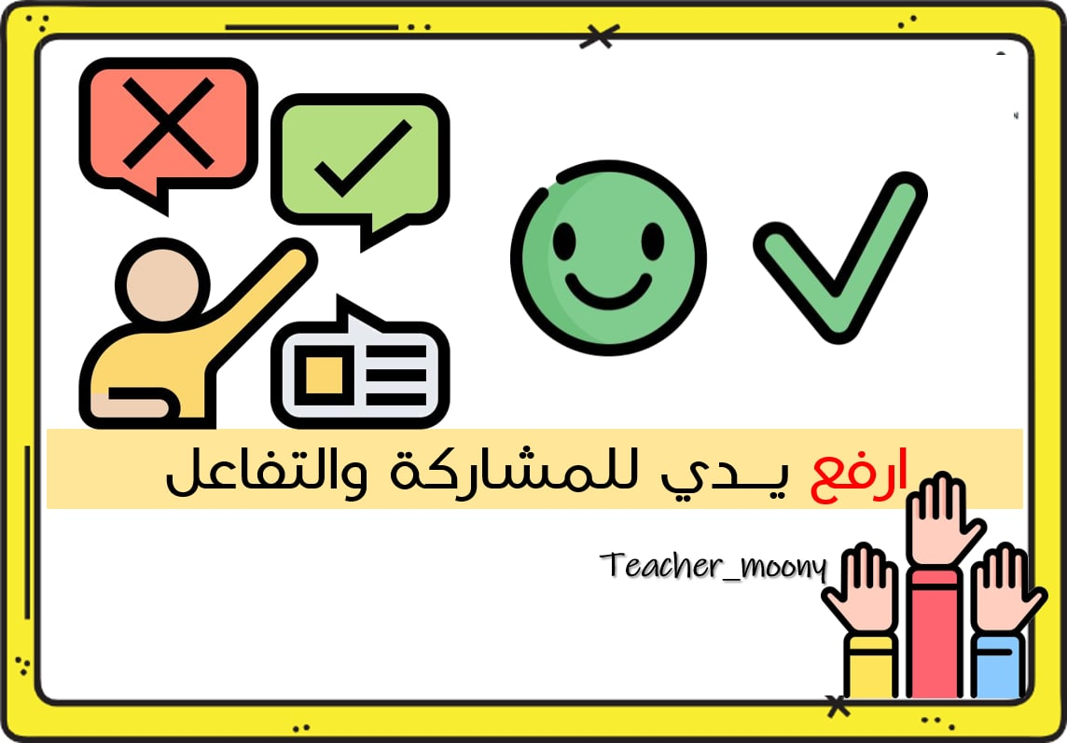
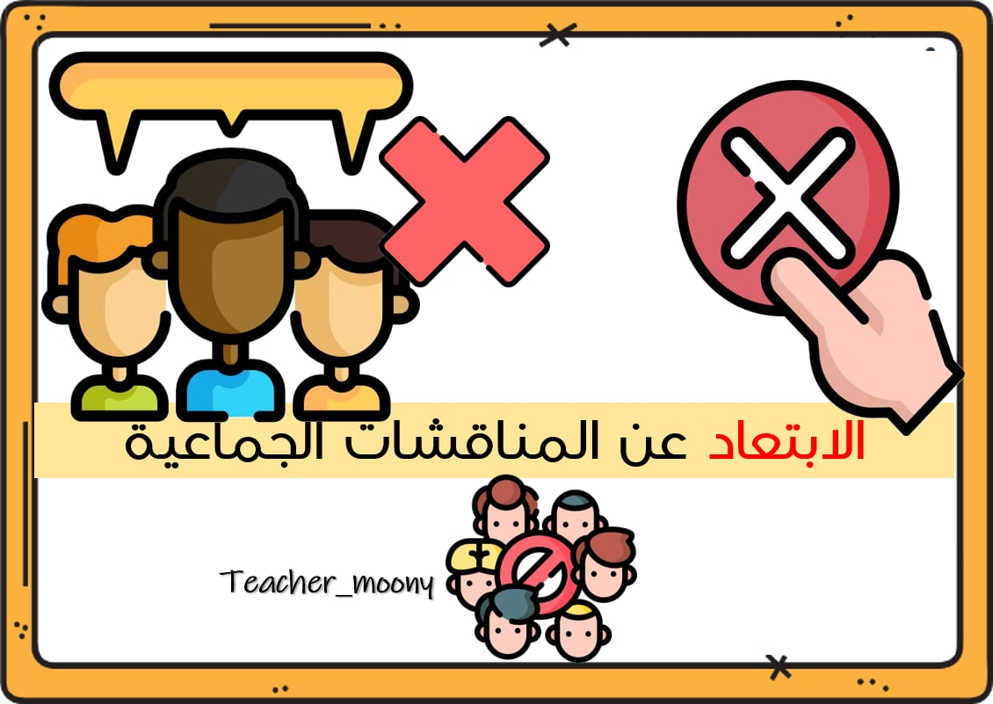

Slide 3
عددي أنواع البشرة؟
ما الطريقة الصحيحة للعناية بالبشرة؟

Slide 4
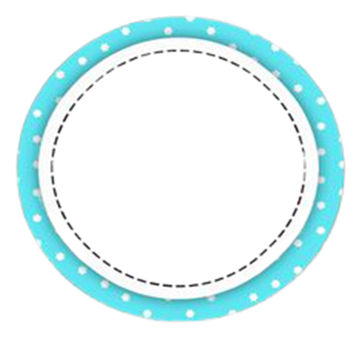
الدرس الثاني

Slide 5
افتحي الكتاب ص 10
التاريخ: 23 / 1 / 1443 هـ
الحصة: 6
موضوع درسنا اليوم
العناية بشعري واظافري
الكفاية من الدرس
ان تكتسب الطالبة طرق معالجة أنواع مشاكل الشعر

Slide 6
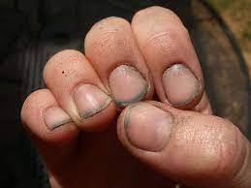
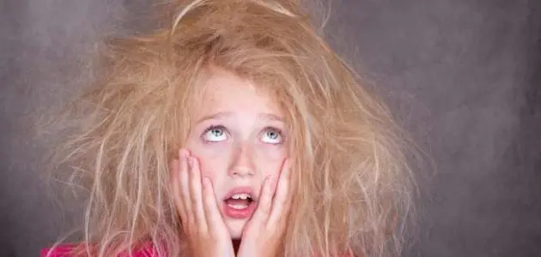
علقي على الصورة التي امامك.....
الاظافر ايضاً من أهمِّ مظاهرِ الجمالِ للفتاةِ ،وينبغي أن تَحْرِصَ عليهِ ، وتعتنيَ بهِ، وهو جزءٌ لا يتجزأ من جسم الإنسانِ،، والاظافر النظيفُة السليمُة هي دلالة على نظافة الفتاة الجسمية
الشعًرُ من أهمِّ مظاهرِ الجمالِ للفتاةِ ،وينبغي أن تَحْرِصَ عليهِ ، وتعتنيَ بهِ، وهو جزءٌ لا يتجزأ من جسم الإنسانِ، ويرتبطُ الشعرُ بخَلايا الجلدِ ويتغذى منه، كما ترتبطُ صحةُ الشعرِ بالتغذيةِ الجيدةِ ، والشعرُ النظيفُ السليمُ هو تاجٌ على رأسِ كلِّ فتاةٍ ، فمن منا تستغني عن تاجِها الذي تَزَيَّنُ وتَجَمَّلُ به؟

Slide 7
طالبتي المجتهدة هيا بنا نطبق (استراتيجية –جدول التعلم)
لمعرفة ماذا سنتعلم
ماذا تعلمت
ماذا أريد أن اتعلم
معلوماتي
مفهوم :الشعر – كيراتين -العناية
أنواع الشعر
مكونات الشعرة
العناصر الغذائية اللازمة
لنمو الشعر
نهاية الحصة
ضرورة الاهتمام بالشعر
أنواع الشعر
اخطار عدم تقليم الاظافر
مشاكل الشعر وعلاجها
الطريقة الصيحة للعناية بالشعر و الاظافر
اهميه الغذاء الصحي للجسم

Slide 8
الكتاب صفحة | 16
الاستراتيجية | البحث بالشبكة العنكبوتية
جزء حي من جسم الانسان
أي انه ينمو ويتأثر العوامل الخارجية والداخلية للجسم
1- الشعر
مادة في الجزء الطويل من الشعرة
2- كيراتين
اهتمام، رعاية، حفظ
3- العناية

Slide 9
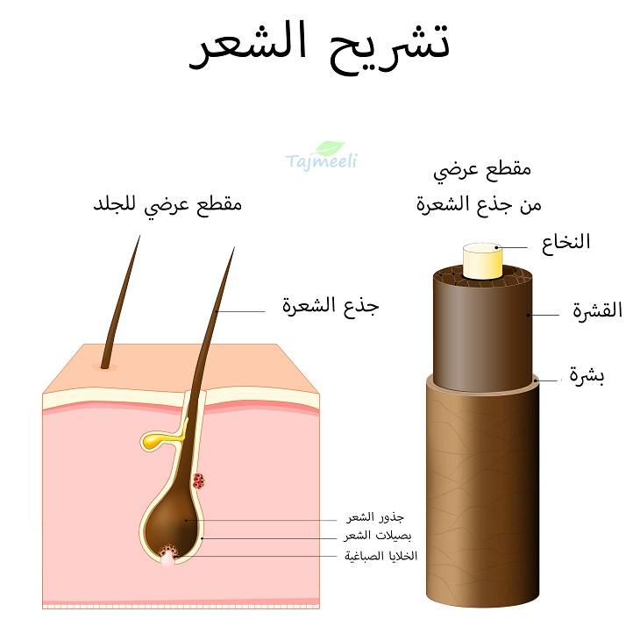
الكتاب صفحة | 16
الاستراتيجية | الاكتشاف
تتكون الشعرة من
الجزء الطويل
بصيلة الشعرة

Slide 10
الكتاب صفحة | 17
الاستراتيجية | الخبرة المعرفية
يجب تناول الأغذية الغنية بالفيتامينات والأملاح المعدنية والألياف كالخضروات والفاكهة.

Slide 11
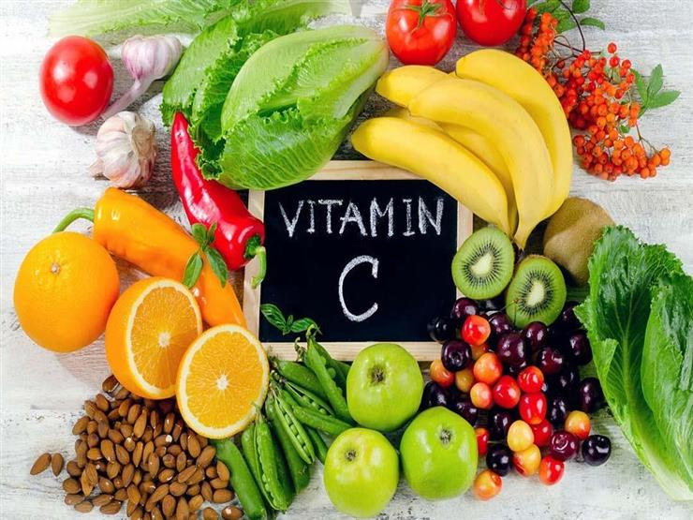
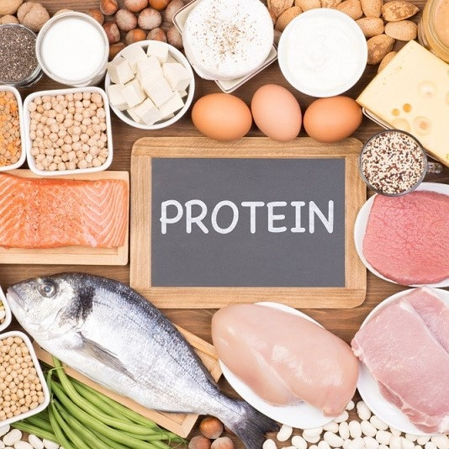
الكتاب صفحة | 17
الاستراتيجية | قراءة الصورة
العناصر الغذائية اللازمة لنمو الشعر
الفيتامينات
البروتينات
الأملاحُ المَعْدِنية

Slide 12
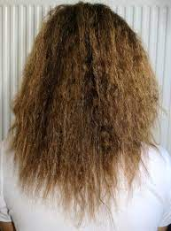
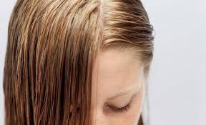
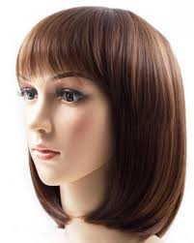
الكتاب صفحة | 19
الاستراتيجية | قراءة الصورة
انواع الشعر
أنواعُ الشعر
الشعرُ الجاف
الشعرُالدهني
الشعرُالطبيعي

Slide 13
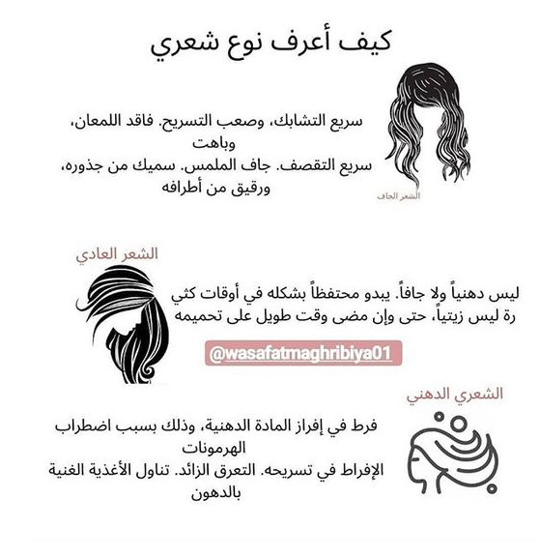

Slide 14
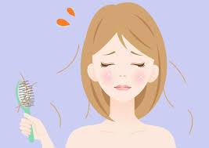
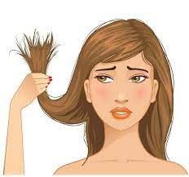
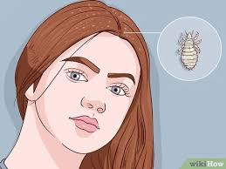
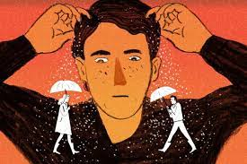
الكتاب صفحة | 19
الاستراتيجية | قراءة الصورة
تساقطُ الشعر
تقصفُ الشعر
مشاكل الشعر
قملُ الشعر
قشرة ُ الشعر

Slide 15
الكتاب صفحة | 19
الاستراتيجية | الخبرة المعرفية
للعنايةِ بالشعرِ اتبعي مايأتي:
دَلِّكِي فروةَ الرأسِ بشكلٍ جيدٍ غسلِه لتنشيطِ الدورةِ وتغذيةِ بُصَيلاتِ الشعر.
1
خصصي مُشْطاً من النوعِ الجيدِ لاستعمالِك الشَّخصِيَّ.
2
أحذري من استعمالِ الصبغاتِ الصناعيةِ في تلوينِ شعرِك
لأنها مُضِرَّة ومن الأفضلِ استعمالُ الصبغات كالحِناّء.
3
اختاري حمِّام الزيت المناسبَ لشعرِكِ لتغذيتِه والمحافظِة على لمعانهِ وحيويتهِه.
4

Slide 16
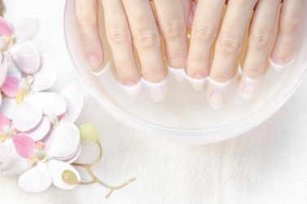
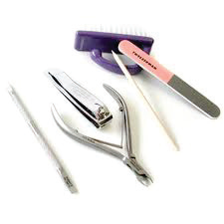
الكتاب صفحة | 21
الاستراتيجية | سحابة الكلمات
العنايةُ بالأظفار :
لمظهرِ صحيِّ وجميلٍ لأظفارك يجب ان اهتم بي:
اهتمي بغذائِك الصحي.
نظفي أظفارَكِ باستمرارٍ للتخلصِ من الجَراثيم.
احِمِي أظفارَك بارتداءِ القفازاتِ أثناءَ القيامِ بالأعمالِ المنزلية.
استخدمي كريماتٍ لترطيبِ أظفارِك للمحافظِة على نعومتِها.

Slide 17
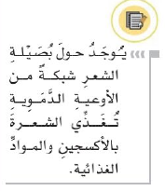
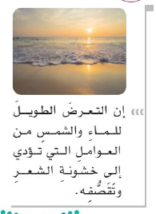
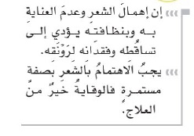
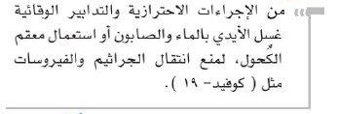

Slide 18
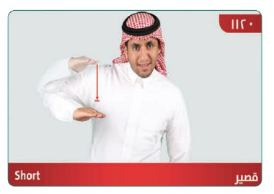
الكتاب صفحة | 33
الاستراتيجية | المحاكاة

Slide 19
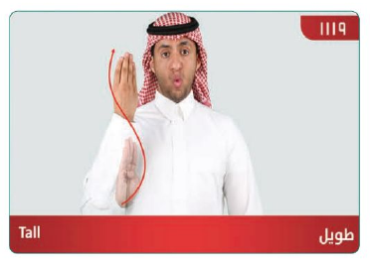

Slide 20
طالبتي المجتهدة هيا بنا نطبق (استراتيجية –جدول التعلم)
لمعرفة ماذا سنتعلم
ماذا تعلمت
ماذا أريد أن اتعلم
معلوماتي
مفهوم :الشعر – كيراتين -العناية
أنواع الشعر
مكونات الشعرة
العناصر الغذائية اللازمة
لنمو الشعر
؟؟؟؟؟؟
ضرورة الاهتمام بالشعر
أنواع الشعر
اخطار عدم تقليم الاظافر
مشاكل الشعر وعلاجها
الطريقة الصيحة للعناية بالشعر و الاظافر
اهميه الغذاء الصحي للجسم

Slide 21
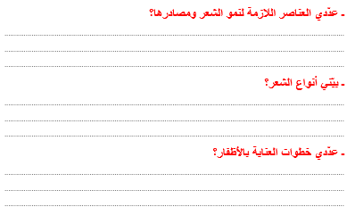
تقويم ختامي للدرس

Slide 22
المهمة الادائية
صممي بطاقة تخصك واكتبي بها
اسمك
نوع شعرك
طريقة عنايتك به
ما المشكلة التي تواجهيها بشعرك
حل المشكلة
ثم ارسليها على التيمز

